Slide 1
De invloed van gezondheidsgedrag op de vruchtbaarheid

Slide 2
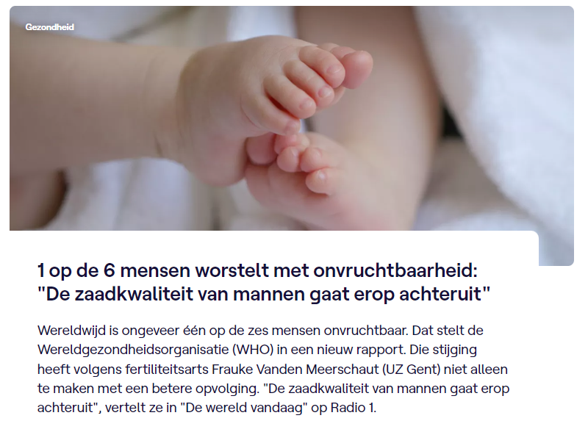
Notes:
1 op de 6 mensen worstelt met onvruchtbaarheid: "De zaadkwaliteit van mannen gaat erop achteruit" | VRT NWS: nieuws

Slide 3
Factoren die een invloed hebben op de vruchtbaarheid
Leeftijd
Medische aandoeningen
Omgeving
Gezondheidsgedrag:
  Voeding
  Gewicht
  Fysieke activiteit
  Roken, alcohol en drugs
  Onveilige seks
  Slaap

Slide 4
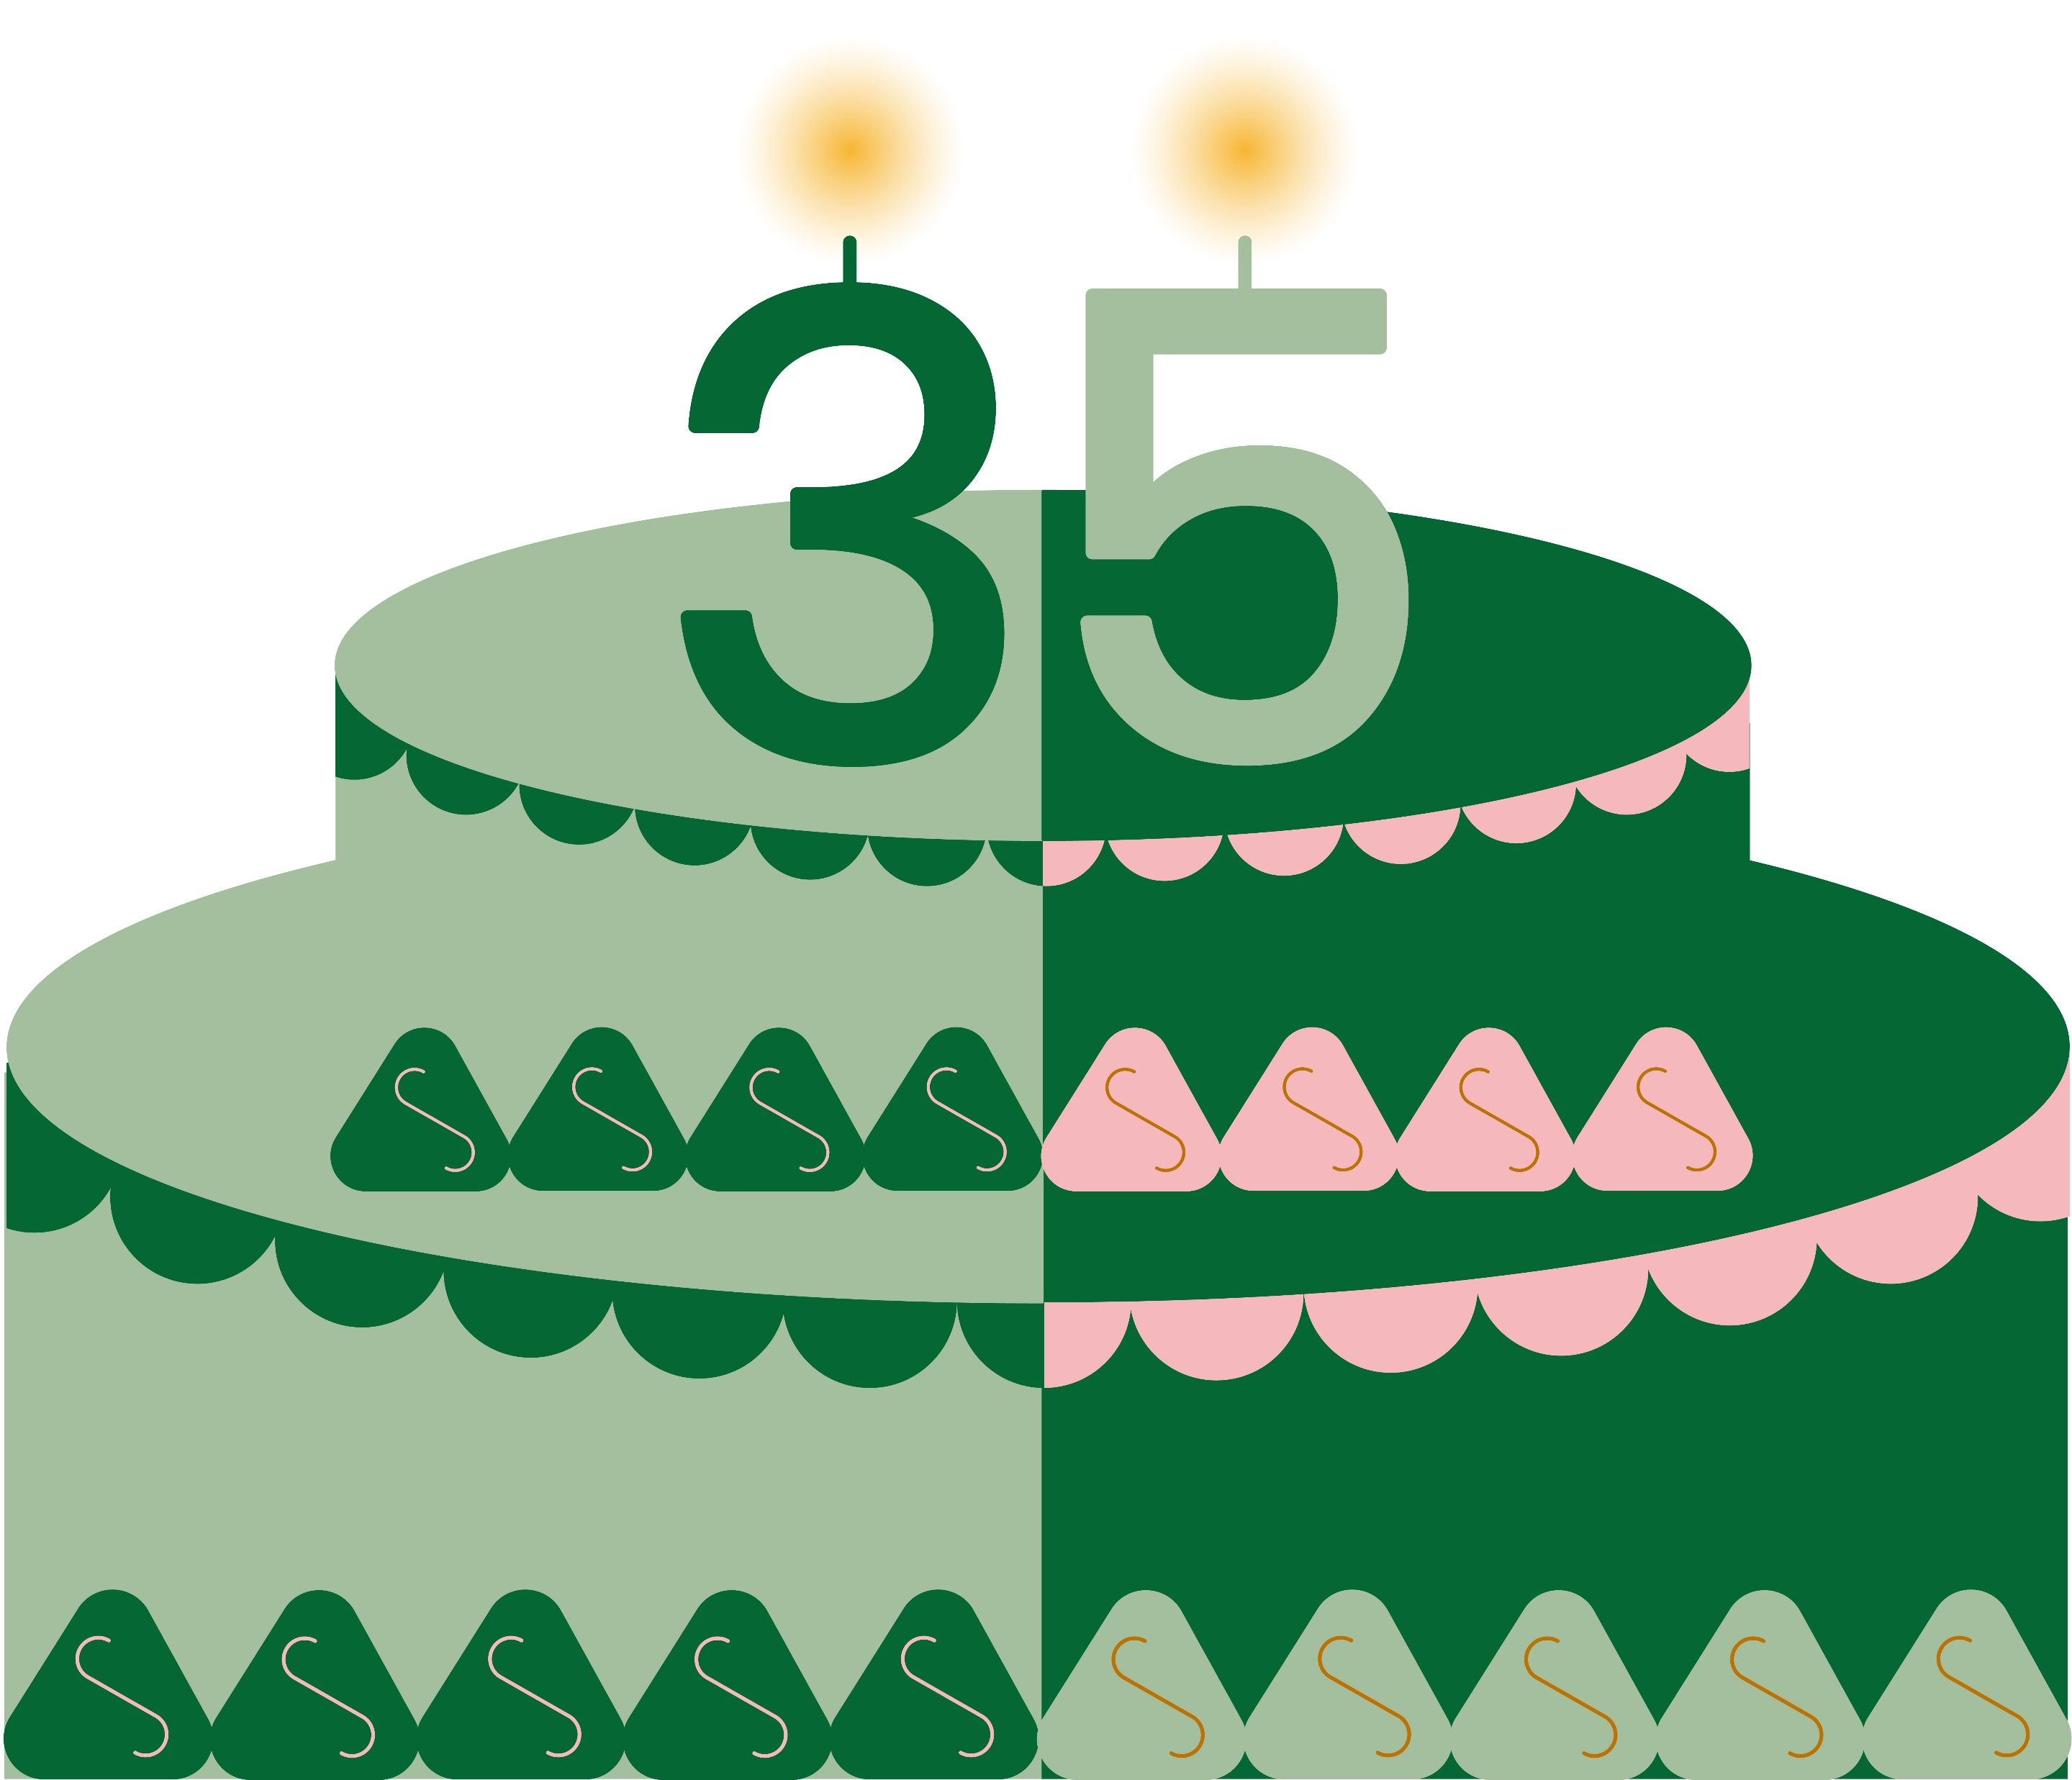
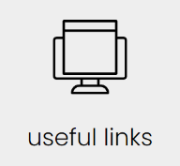
Leeftijd en vruchtbaarheid
Bij vrouwen daalt de vruchtbaarheid sterk vanaf 35 jaar
Bij mannen ouder dan 40: meer kans op miskramen
  Leeftijd en vruchtbaarheid | Reproductive Health Education (allesovervruchtbaarheid.be)
  De invloed van leeftijd op de vruchtbaarheid | Reproductive Health Education (allesovervruchtbaarheid.be)
  www.allesovervruchtbaarheid.be

Slide 5
Medische aandoeningen

Slide 6
Medische aandoeningen
Kankerbehandeling
Polycystisch ovariumsyndroom
Endometriose
Medicatie met een (tijdelijke) invloed op de vruchtbaarheid
Notes:
Meer informatie over PCOS en endometriose vind je hier: De invloed van de hormonale regeling op de vruchtbaarheid van de mens | Belgian Fertility Education Initiative (allesovervruchtbaarheid.be)

Slide 7
Omgeving
Hormoonverstoorders
  De invloed van de hormonale regeling op de vruchtbaarheid van de mens | Belgian Fertility Education Initiative (allesovervruchtbaarheid.be)

Slide 8
Gezondheidsgedrag met een invloed op de vruchtbaarheid
Voeding
Gewicht
Fysieke activiteit
Roken, alcohol, drugs
Onveilige seks
Slaap

Slide 9
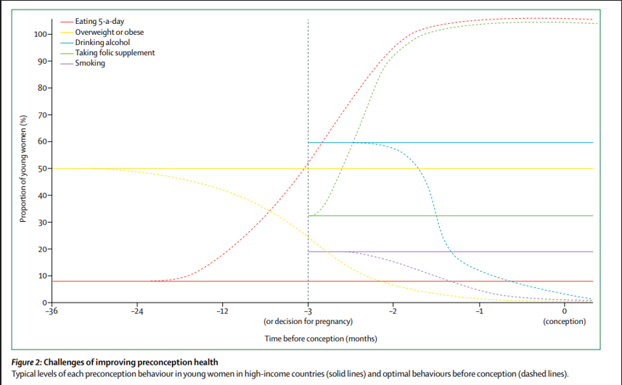
Denk niet pas aan jouw vruchtbaarheid als je een concrete kinderwens hebt …
Notes:
Goede gewoontes inbouwen vraagt tijd. Om in goede gezondheid te verkeren op het moment van de conceptie, start je best minstens 2 jaar op voorhand met gezonde voeding (eating 5 a day staat voor 2 stukken fruit en 300 g groenten per dag eten), pak je best 2 jaar op voorhand gewichtsproblemen aan, stop je 3 maanden op voorhand met roken en alcohol drinken en neem je best foliumzuur.
De volle lijn heeft aan welk % van de vrouwen in het Verenigd Koninkrijk het gedrag stellen, de stippellijn geeft aan wat wenselijk is voor een gezonde zwangerschap.
Stephenson, J., Heslehurst, N., Hall, J., Schoenaker, D. A. J. M., Hutchinson, J., Cade, J., Fafn, R., Poston, L., Barrett, G., Crozier, S., Kumaran, K., & Ffph, D. M. (2018). Before the beginning: nutrition and lifestyle in the preconception period and its importance for future health Europe PMC Funders Group. Lancet, 391, 1830–1841. https://doi.org/10.1016/S0140-6736(18)30311-8

Slide 10
Voeding
Algemene boodschap:
Voedingsmiddelen die goed zijn voor de algemene gezondheid, zijn ook goed voor de vruchtbaarheid
  Hoge bloedsuikerspiegels en/of insuline hebben een effect op de reproductieve hormonen en indirect dus ook op de eisprong en fertiliteit
  Bepaalde vitamines en mineralen hebben een invloed op de eicel – en zaadcelkwaliteit

Slide 11
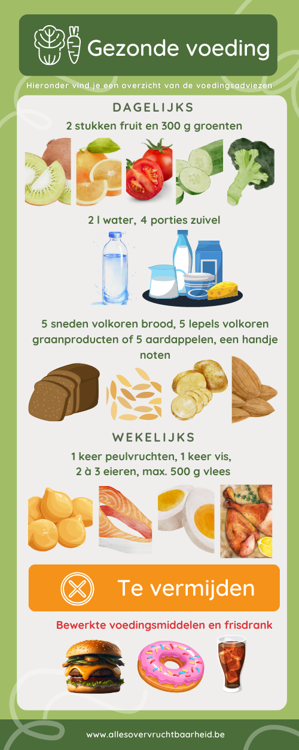
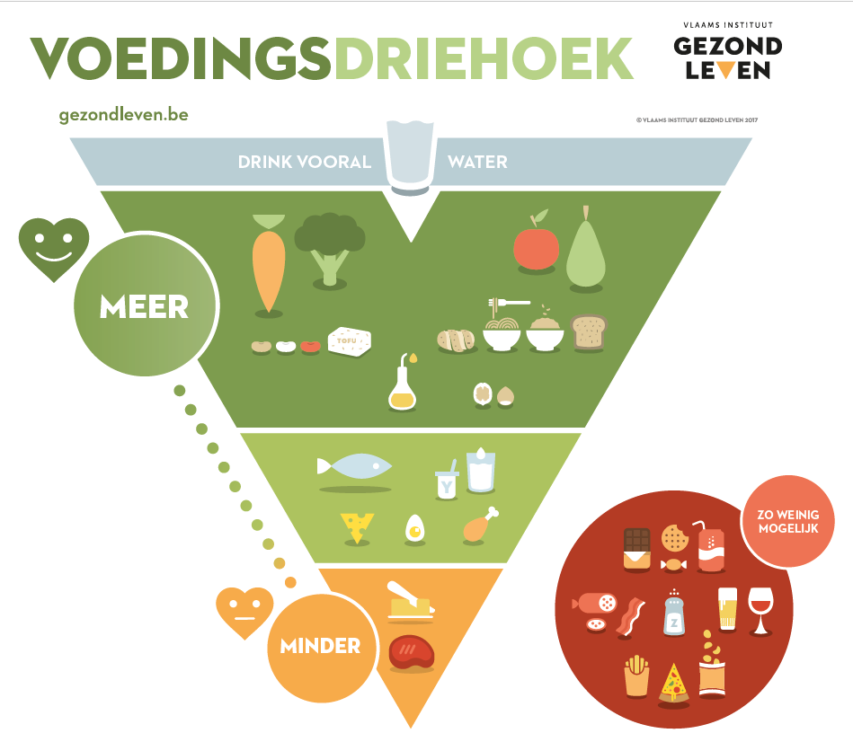

Voeding

Slide 12
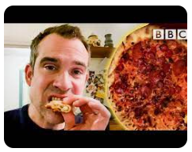
Bewerkt voedsel
Bevat vaak weinig voedzame bestanddelen
Bevat veel toegevoegde suikers, zout en verzadigde vetten
Werkt verslavend
Zorgt vaak dat je sneller terug honger hebt
UK doctor switches to 80% ULTRA-processed food diet for 30 days 🍔🍕🍟 BBC
Een adolescent is blind geworden door het eten van junkfood - Gastro - ak update Specialist - Artsenkrant.com

Slide 13
Bewerkt voedsel en vruchtbaarheid
Veel geraffineerde koolhydraten en toegevoegde suikers
insulineresistentie
  Invloed op ovulatie Invloed op testosterongehalte
Tekort aan voedingsstoffen (vitamines en mineralen), noodzakelijk voor een goede reproductieve gezondheid
Veelvuldige consumptie => overgewicht en obesitas

Slide 14
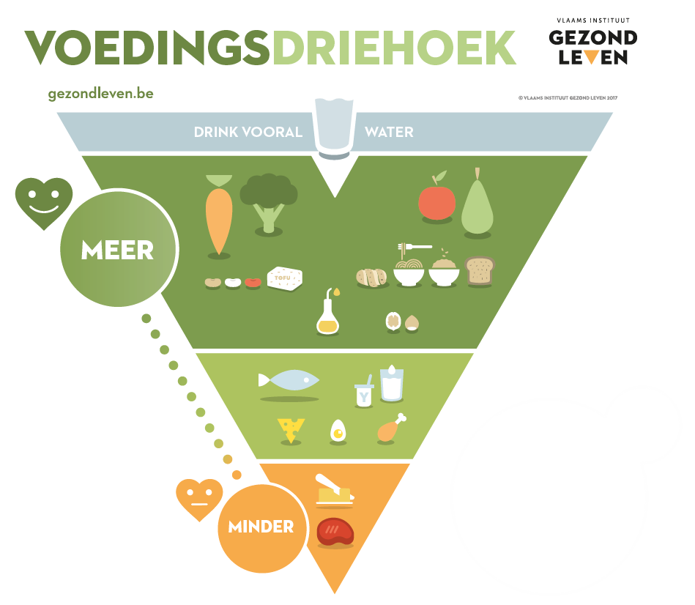
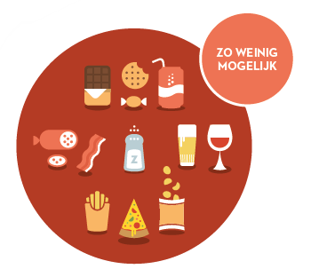
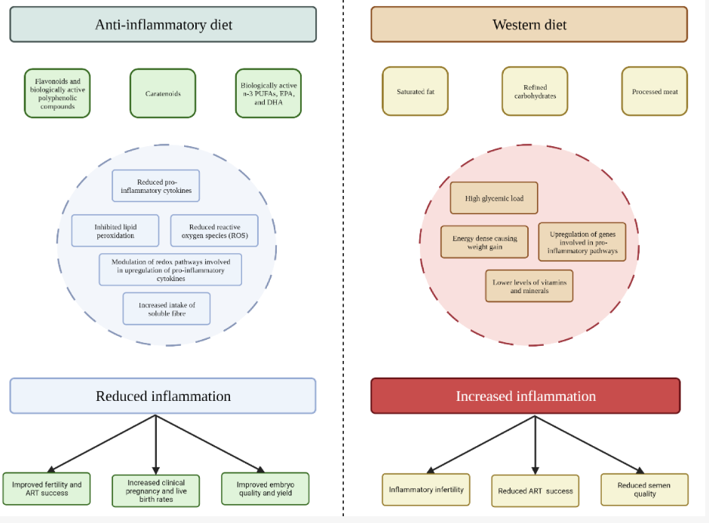
Alesi et al., (2022)
Notes:
Nutrients | Free Full-Text | Anti-Inflammatory Diets in Fertility: An Evidence Review (mdpi.com)

Slide 15
Supplementen?
Niet nodig bij gezond voedingspatroon
Supplementen kunnen niet gebruikt worden als alternatief voor een gezond voedingspatroon
  Vitamines en mineralen in tabletten worden minder efficiënt opgenomen door het lichaam in vergelijking met vitamines en mineralen uit voeding
  Voeding zorgt er ook voor dat je verzadigd bent: win-win
  Ze zorgen soms voor ongewenste effecten (gewichtstoename bij eiwitsupplementen, vitamine A – overdosis, …)
Uitzondering:
  Vitamine D, op het einde van de winter (op doktersadvies)
  Foliumzuur (vitamine B9) is zeer belangrijk voor vrouwen met een kinderwens (vanaf 1 maand voor de zwangerschap tot 3de maand van de zwangerschap)

Slide 16
Tips om gezond te eten
  Ga niet winkelen als je honger hebt
  Zorg dat je geen ongezonde voedingsmiddelen in huis hebt, of zet ze op een moeilijk bereikbare plaats
  Zorg dat je wel gezonde snacks in huis hebt: ongezouten noten, wortelen, snacktomaatjes, ongesuikerde yoghurt, fruit, volkoren beschuitjes, …
  Eet gerust iets gezonds als je honger hebt, hierdoor vermijd je te grote honger op een later moment
  Sta jezelf toe om af en toe een kleine portie van jouw lievelingssnack te eten. Als je te streng bent voor jezelf, hou je waarschijnlijk minder lang vol
  Schep jouw bord altijd voor (meer dan) de helft vol met groenten
  Kies voor volkoren alternatieven waar mogelijk, deze variant is veel voedzamer dan de witte variant
  …
Welke tips ken jij?

Slide 17
Gewicht
De invloed van overgewicht op de vruchtbaarheid
Bij vrouwen | Bij mannen
Verhoogde productie oestrogenen | Verstoorde hormoonbalans
Verstoorde menstruatiecyclus | Erectiele dysfunctie
Vaak in combinatie met PCOS

Slide 18
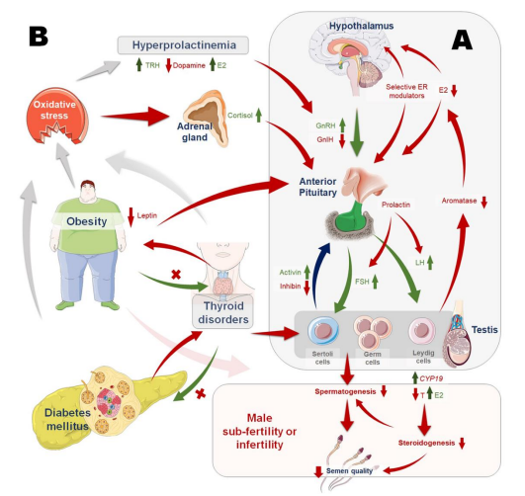


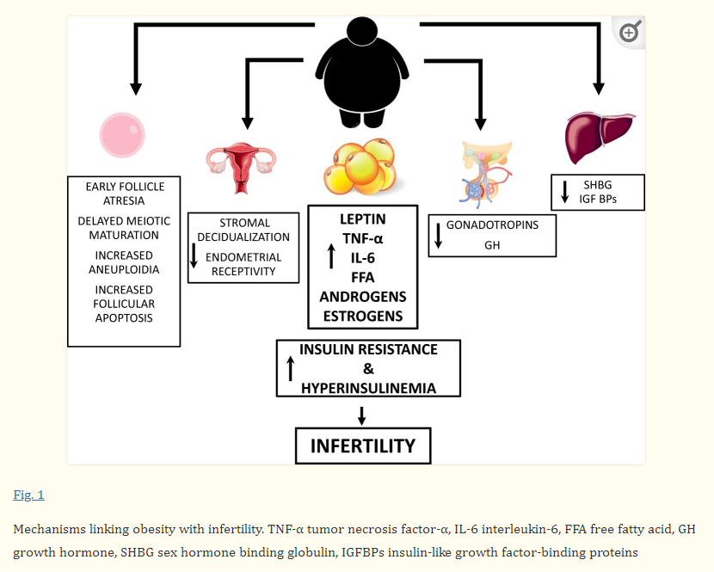
Gewicht en vruchtbaarheid
Gambineri et al. (2019)
Sengupta et al. (2022)
Notes:
Female infertility: which role for obesity? | International Journal of Obesity Supplements (nature.com)
Obesity and male infertility: multifaceted reproductive disruption | Middle East Fertility Society Journal (springer.com)

Slide 19
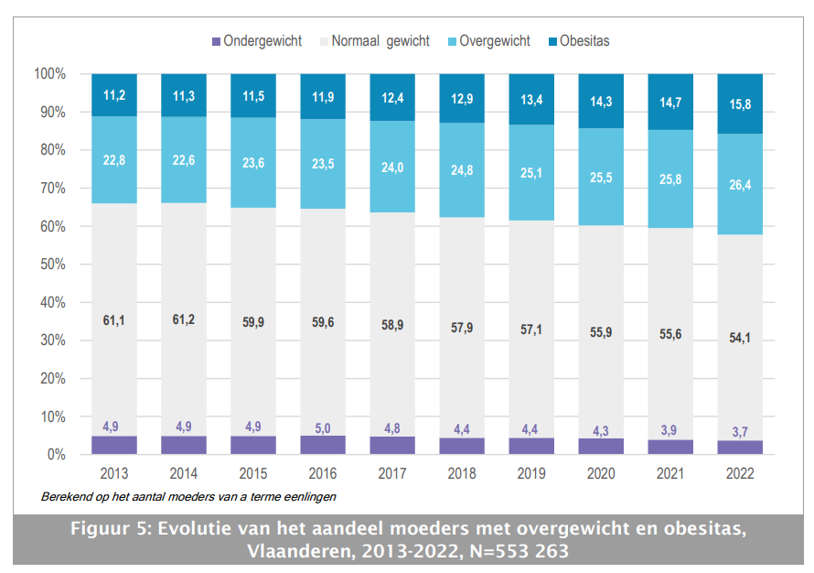
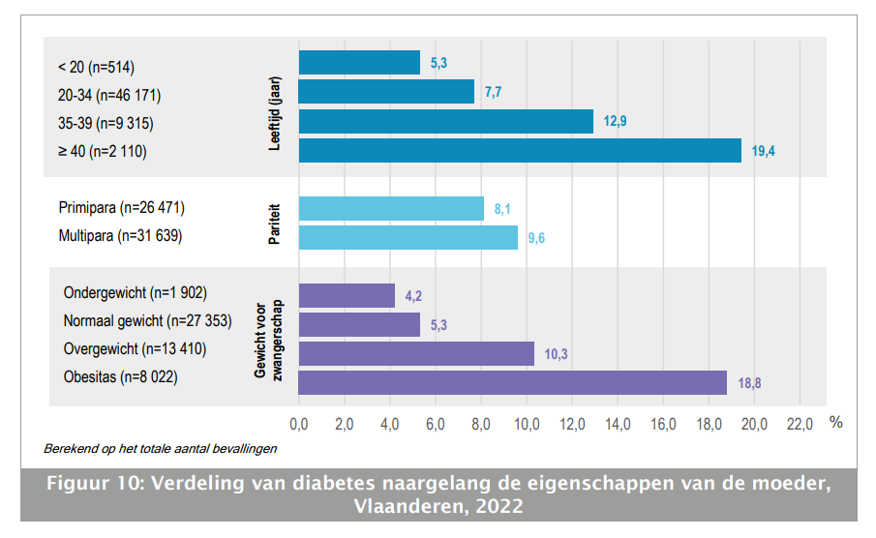
Gewicht van vrouwen bij het begin van de zwangerschap in Vlaanderen
Notes:
Devlieger, R., Goemaes, R., & Laubach, R. (2023). Perinatale gezondheid in Vlaanderen Jaar 2020 . Studiecentrum Perinatale Epidemiologie.

Slide 20

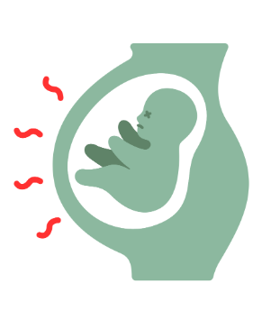
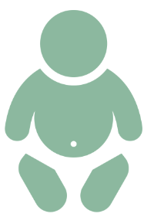



Obesitas bij de moeder
Glucose – en insulinespiegel in het bloed
Macrosomie
Complicaties bij
Zwangerschap en bevalling
Calorieën en
voedingsstoffen
Foetale programmering
Epigenetische veranderingen
Notes:
Foetale programmering: de omgeving en ervaringen tijdens de vroege stadia van de ontwikkeling, met name tijdens de zwangerscBlootstelling aan een calorierijke en voedselrijke omgeving in de baarmoeder beïnvloedt bovendien het metabolisme van de nakomelingen en verhoogt het risico op obesitas en diabetes op latere leeftijd.hap, kunnen de gezondheid en het ziekterisico van een individu op latere leeftijd beïnvloeden.
Epigenetische veranderingen: epigenetische veranderingen verwijzen naar wijzigingen in de genexpressie die plaatsvinden zonder dat de DNA-sequentie zelf wordt gewijzigd. Het DNA in onze cellen bevat genetische informatie die codeert voor eiwitten en andere moleculen die nodig zijn voor de werking en ontwikkeling van het lichaam. Epigenetische veranderingen beïnvloeden hoe genen worden aan- of uitgeschakeld, waardoor ze invloed hebben op de manier waarop cellen functioneren en zich ontwikkelen en bepalen dus in hoeverre bepaalde eigenschappen wel of niet tot uiting komen. Epigenetische veranderingen kunnen worden beïnvloed door omgevingsfactoren, zoals voeding, levensstijl, blootstelling aan chemicaliën en stress. Deze externe invloeden kunnen epigenetische patronen veranderen en de genexpressie beïnvloeden. Epigenetische veranderingen kunnen blijvende effecten hebben, waardoor ze een rol spelen in zowel normale fysiologische processen als bij verschillende ziekten, waaronder kanker, neurologische aandoeningen en metabole aandoeningen.

Slide 21
Tips om een gezond gewicht te behouden
  Zet enkel het eten op tafel dat je wilt eten (beleg bijvoorbeeld het aantal boterhammen dat je wilt eten vooraf en zet enkel deze belegde boterhammen op tafel)
  Maak geen te grote portie klaar. Heb je toch over, bewaar deze hygiënisch voor een ander moment of vries een portie in. Er wordt heel veel eten weggegooid en het is goed om in te gaan tegen deze verspilling. Luister echter naar jouw hongergevoel, heb je geen honger meer? Eet de restjes dan liever niet op.
  Schep de portie die je mag eten op jouw bord en probeer te weerstaan aan de neiging om een tweede portie te nemen
  Doe niets anders als je aan het eten bent (behalve dan praten met jouw tafelgenoten). Scrollen of lezen tijdens de maaltijd doet meer eten.
  Overweeg om sausjes (ketchup, mayonaise, …) tijdens het eten achterwege te laten. Dit kan algauw 100 kcal per maaltijd uitmaken.
  Drink voor het eten een groot glas water. Dit vermindert het hongergevoel. Je kunt dit ook tijdens de dag doen als je honger hebt. Zo kom je ook aan de aanbevolen hoeveel vocht die je dagelijks best inneemt.
  Slaap en beweeg voldoende.
  …
Welke tips ken jij?

Slide 22
Fysieke activiteit
Goed voor de fysieke gezondheid?
  Ja
Goed voor de mentale gezondheid?
  Ja
Goed voor de vruchtbaarheid?
  Waarschijnlijk
Notes:
Het is bij dergelijke studies echter moeilijk uit te maken in hoeverre de fysieke activiteit of andere levensstijlfactoren de vruchtbaarheid beïnvloeden (Brinson et al., 2023; McKinnon et al., 2016).
Sommige studies vinden een positief effect van fysieke activiteit op de vruchtbaarheid, vooral bij mannen en bij vrouwen met overgewicht.

Slide 23
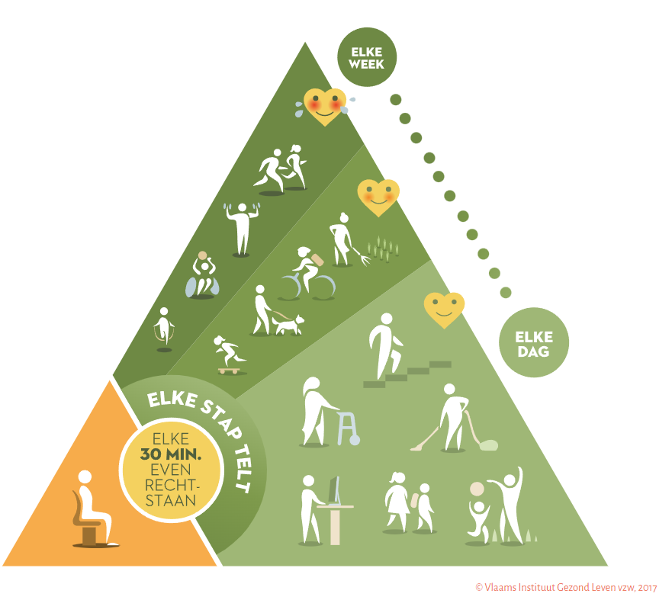
Fysieke activiteit
Bewegingsrichtlijnen:
  Elk half uur even recht staan
  Elke dag 30 minuten beweging inbouwen in jouw dagelijkse routine (verspreid over de dag)
  Elke dag 30 minuten extra bewegen (wandelen, fietsen, …)
  Elke week 3 sportsessies inbouwen van 30 minuten (lopen, fietsen, tennissen, …

Slide 24
Tips om voldoende te bewegen
  Elk half uur eens recht staan
  Voor de trap kiezen in de plaats van de lift
  Vragen aan jouw ouders om de auto wat verder te parkeren
  Vaker de fiets nemen, …
  …
Welke tips ken jij?

Slide 25

Roken, alcohol en drugs
alcoholenzwangerschap2022 (vad.be)

Slide 26
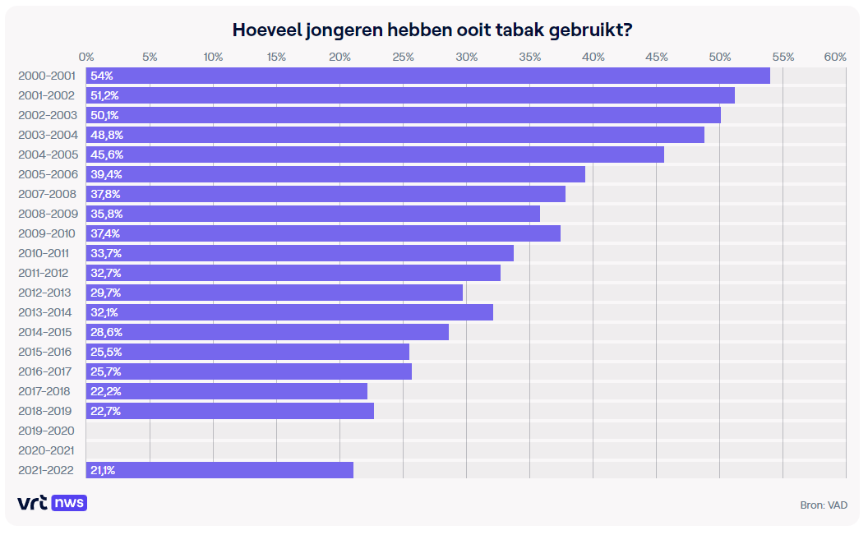

Slide 27
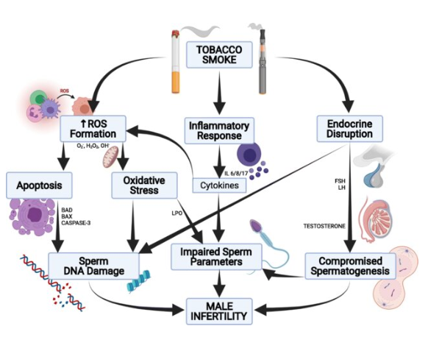
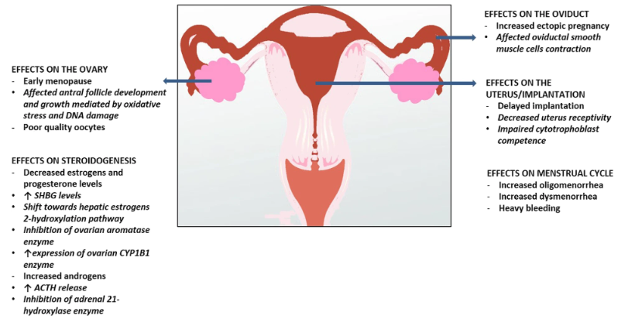
Roken en vruchtbaarheid
de Angelis et al. (2020)
Temidayo et al. (2021)

Slide 28
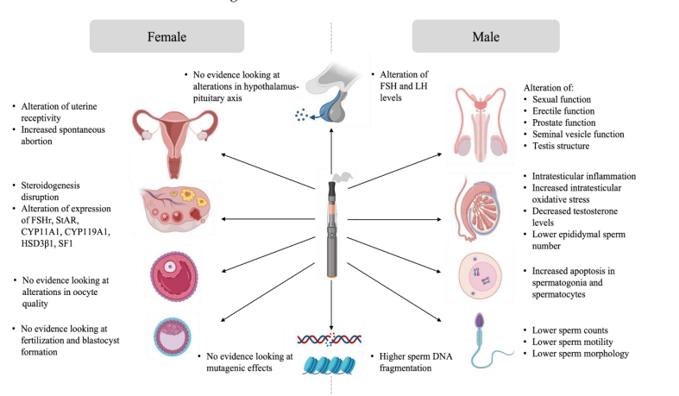
Montjean et al. (2023)

Slide 29
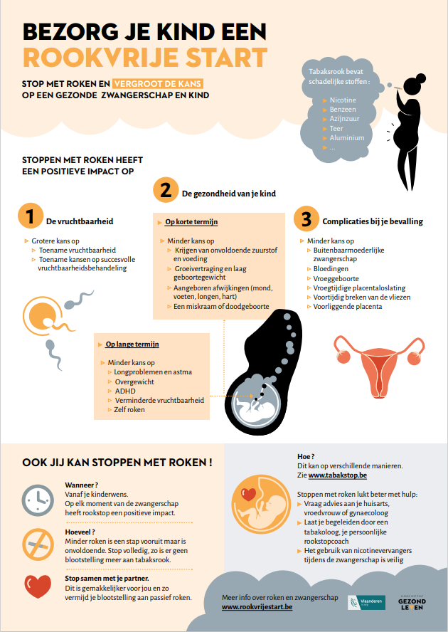
Roken
Rookvrije Start | Gezond Leven
Notes:
Infographic-ROKEN-EN-ZWANGERSCHAP.pdf (gezondleven.be)
Infographic-MEEROKEN-EN-ZWANGERSCHAP.pdf (gezondleven.be) Rookvrije Start | Gezond Leven

Slide 30
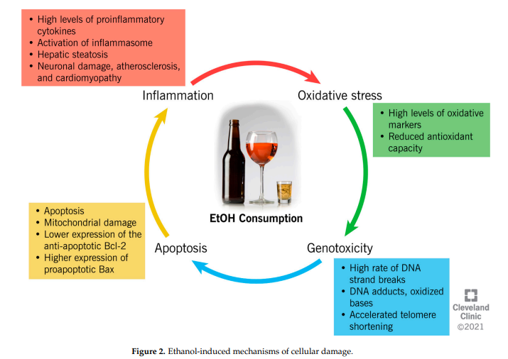
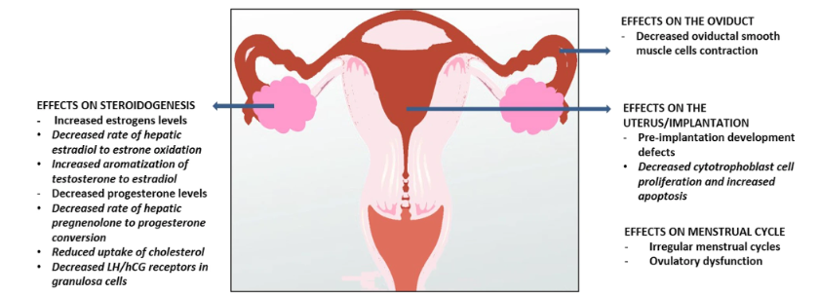
Alcohol en vruchtbaarheid
de Angelis et al. (2020)
Finelli et al., (2021)

Slide 31
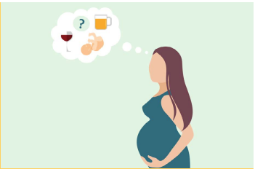
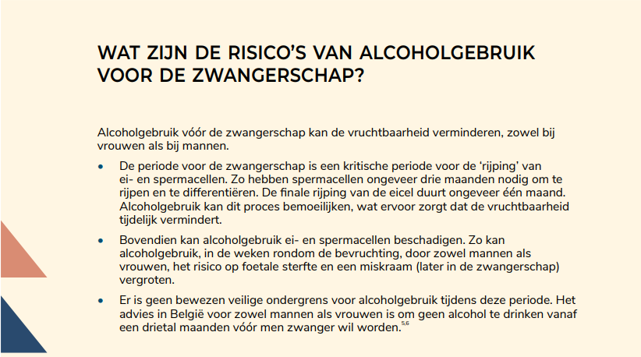
Alcohol
alcoholenzwangerschap2022 (vad.be)

Slide 32


Drugs
Soort drug | Effect op vruchtbaarheid vrouw | Effect op vruchtbaarheid man
Cannabis | Verstoorde menstruatiecyclus, verminderde vruchtbaarheid | Lagere spermaconcentratie, verminderde vruchtbaarheid
Heroïne | Verlies libido, verminderde vruchtbaarheid, risico op miskraam | Impotentie

Slide 33
Cafeïne
Cafeïne kan geen kwaad, indien met mate geconsumeerd
  Algemeen: < 300 mg/dag
  Tijdens zwangerschap: < 200 mg/dag
Hoeveelheid cafeïne per consumptie (best niet meer dan 300 mg/dag)
Koffie | Kop van 125 ml | 138 mg
Energiedrankje (Red Bull) | Blikje van 250 ml | 115 mg
Zwarte thee | Kop van 150 ml | 40 mg
Early Grey thee | Kop van 150 ml | 27 mg
Groene thee | Kop van 150 ml | 15 mg
Cola | Glas van 250 ml | 24 mg

Slide 34
Onveilige seks
Seksueel overdraagbare aandoeningen krijg je door onveilige seks
Symptomen:
  Geen
  Pijn bij het plassen
  Vreemd vocht of slijm uit de vagina of penis
SOA’s die met antibiotica behandeld worden:
  Chlamydia
  Trichomonas
  Gonorroe
  Syfilis
Virale SOA’s heb je levenslang:
  Humaan papillomavirus
  Herpes simplex virus
  Hepatitis B
  HIV
Gevolgen indien niet behandeld:
  Sommige SOA’s verminderen de vruchtbaarheid (vb. Chlamydia bij vrouwen)
  Sommige veroorzaken genitale wratten
  Sommige veroorzaken bepaalde kankers
  Besmetting van seksuele partners
Preventie is van groot belang!
  Condoom of beflapje beschermt tegen overdracht van ene persoon op de andere
  Tegen humaan papillomavirus en hepatitis B bestaat een vaccin

Slide 35

Onveilige seks
Notes:
9 Belgen op 10 ligt niet wakker van het risico op een soa (prezly.com)

Slide 36








Slaap en de hormoonhuishouding
Cortisoniveau
Melatonine
Geslachtshormonen
Groeihormoon
Leptine en Ghreline
Insuline
Schildklierhormonen
Notes:
Effect van slaap op vruchtbaarheid:
Enerzijds heeft slaaptekort een invloed heeft op de hormonen die instaan voor onze eetlust. Het hongergevoel gaat hierdoor stijgen en de hormonen die zorgen dat we ons verzadigd voelen, dalen. Hierdoor ga je jou vaker hongerig voelen als je te weinig slaap, wat er voor zorgt dat je meer gaat eten en meer risico loopt op overgewicht bij chronisch slaapgebrek. Gezien overgewicht de vruchtbaarheid beïnvloedt (zie hoger), heeft slaap op deze manier een indirect effect op de vruchtbaarheid. Waarschijnlijk heeft slaaptekort ook een direct effect op de vruchtbaarheid omwille van de invloed op de regulatie van de geslachtshormonen.

Slide 37
Tips om beter te slapen
  Vermijd cafeïne in de latere namiddag. Ook alcohol zorgt voor een minder kwaliteitsvolle slaap.
  Vermijd schermgebruik in de laatste uren voor je gaat slapen. Gebruik geen gsm als klok.
  Beweeg voldoende tijdens de dag, maar niet in de laatste uren voor je gaat slapen
  Zorg dat je voldoende buiten komt tijdens de dag
  Drink voldoende water tijdens de dag, probeer minder te drinken in de laatste uren voor je gaat slapen
  Gebruik jouw bed enkel om te slapen (en voor seks). Eet niet in bed of kijk geen tv vanuit jouw bed.
  Zorg dat je jouw bed associeert met rust. Begin niet met plannen te maken of na te denken over wat je nog moet doen. Dit activeert jouw hersenen te veel. Neem desnoods tijd om alles van je af te schrijven voor je gaat slapen.
  …
Welke tips ken jij?

Slide 38
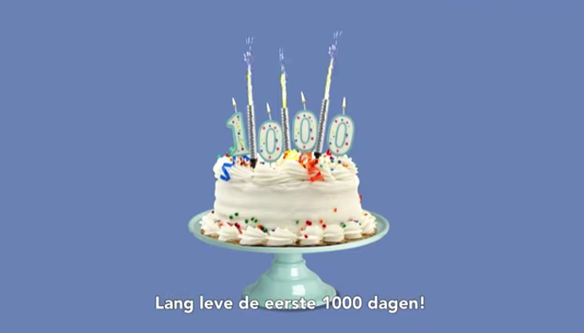
De eerste 1000 dagen
Notes:
https://youtu.be/vZKYzHQ6ywg

